Slide 1
作業10
繳交截止日期：2021/12/07 23:55

Slide 2
作業10 [C++]
第1題：實作stack的資料結構
說明：請實做出stack的資料結構，並支援push、pop、list三項功能
push：將一個字元放入stack的最上層
pop：將stack最上層的元素取出
list：輸出stack裡的所有元素(由下至上)
Stack大小預設100
Input : 先輸入指令(push、pop、list)，再依照輸入的指令進行相應的動作； 只有push指令在按下enter後，下一行則需再輸入一個字元，不會push空白(space)。 (可連續輸入，當輸入指令push/pop/list以外的字串，結束程式)
Output : push無需輸出，pop輸出被取出的元素（字元），list輸出stack裡的所有元素(由下至上) 。 當stack為空的，且指令輸入pop時，輸出“empty”；指令輸入list時，輸出為一行空行
禁止使用任何函式庫中有關stack的函式

Slide 3
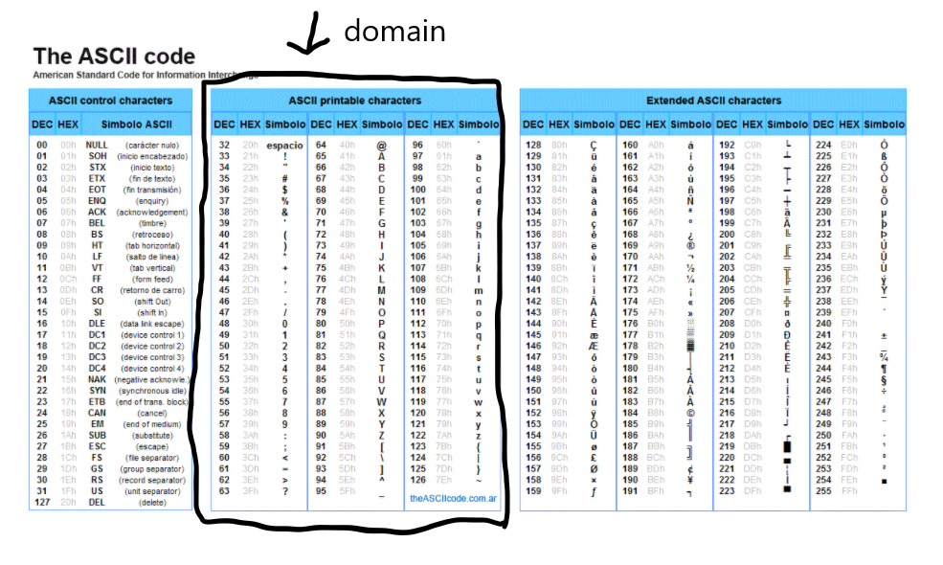
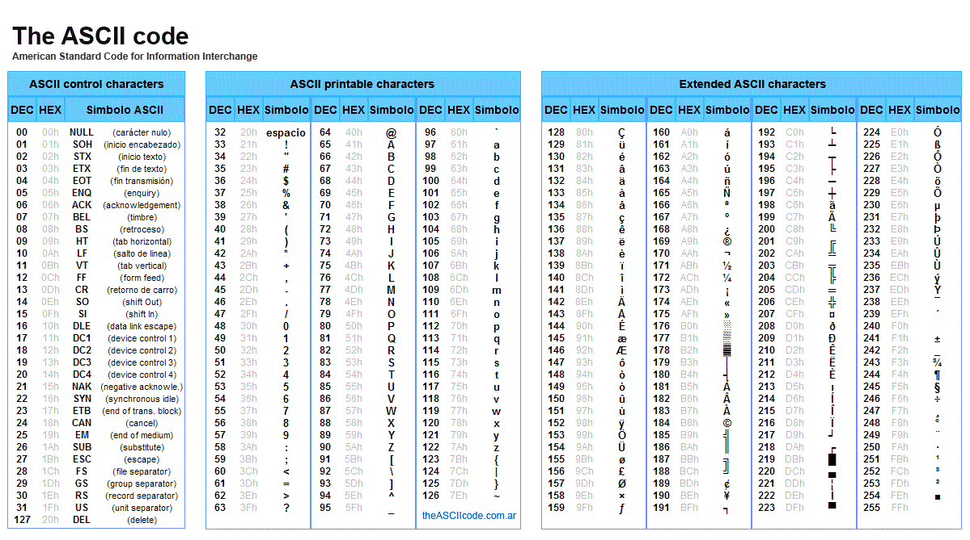
作業10 [C++]

Slide 4
作業10 [C++]
a
Stack 說明
c
…
b
a
a
Empty Stack
Push ‘ a ’
Pop
List
(output = a b c)

Slide 5
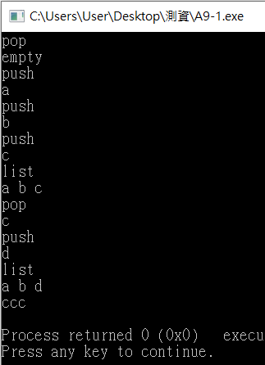
作業10 [C++]
範例：

Slide 6
作業10 [C++]
範例
input | list pop push c list c | push ! push ~ pop push 6 list aaa | push 1 push 2 pop pop pop ppp
output | empty c | ~ ! 6 | 2 1 empty

Slide 7
繳交規範

Slide 8
繳交內容
內容包含:
程式碼 (.cpp)
檔名皆須為 AX-10XXXXXXX

Slide 9
繳交方式
1. 作業上傳以 新eeclass系統 為主 https://ncueeclass.ncu.edu.tw/
2. 有修計實者，作業繳交至 “計算機實習I”
3. 無修計實者，但有修計概者，作業繳交至 “計算機概論I”
4. 不接受補交

Slide 10
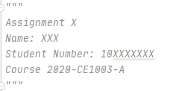
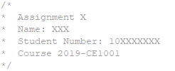
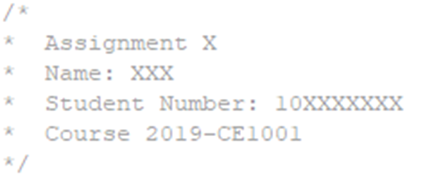
繳交格式
程式碼開頭要有以下文字
C++
Python
計算機概論Ⅰ : 2021-CE1001
計算機實習ⅠA : 2021-CE1003-A
計算機實習ⅠB : 2021-CE1003-B
作業: Assignment
練習: Practice

